Slide 1

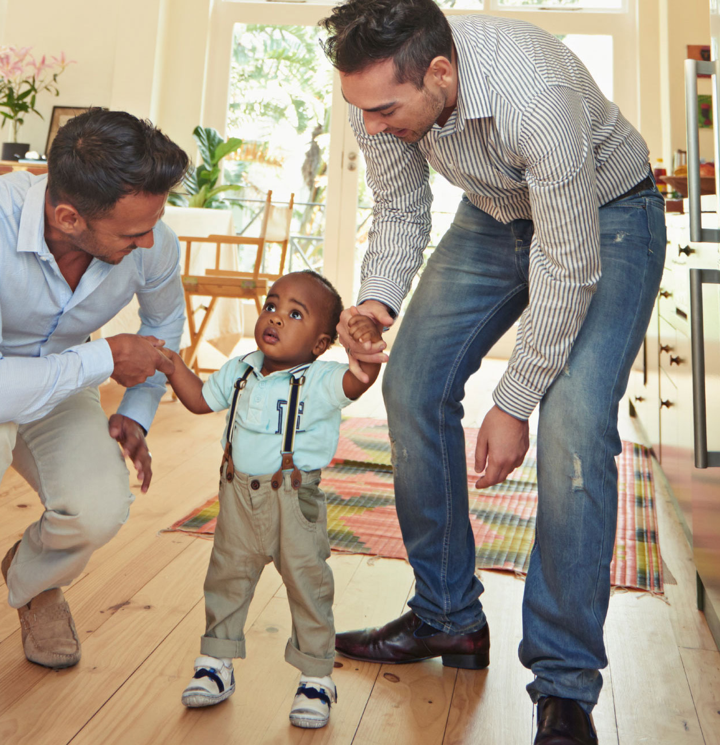

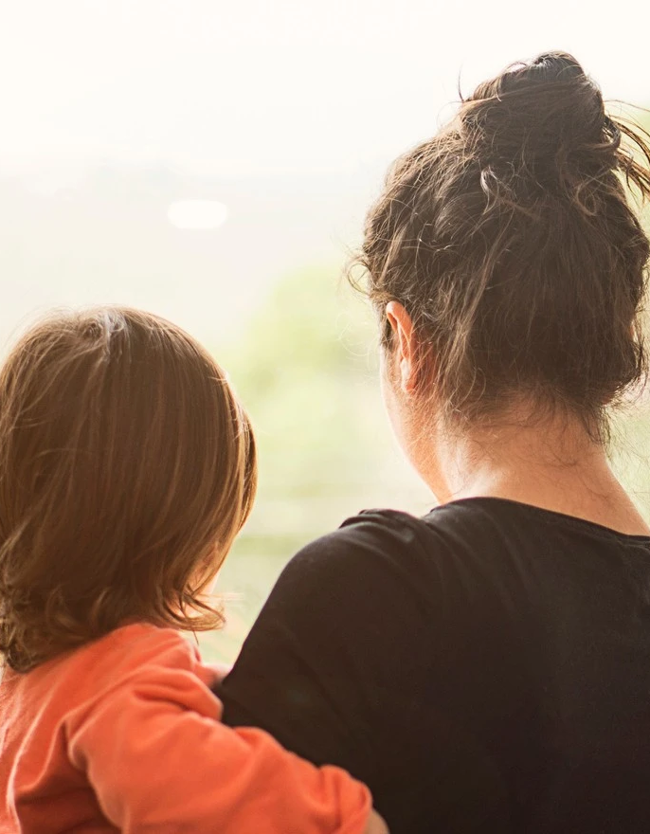

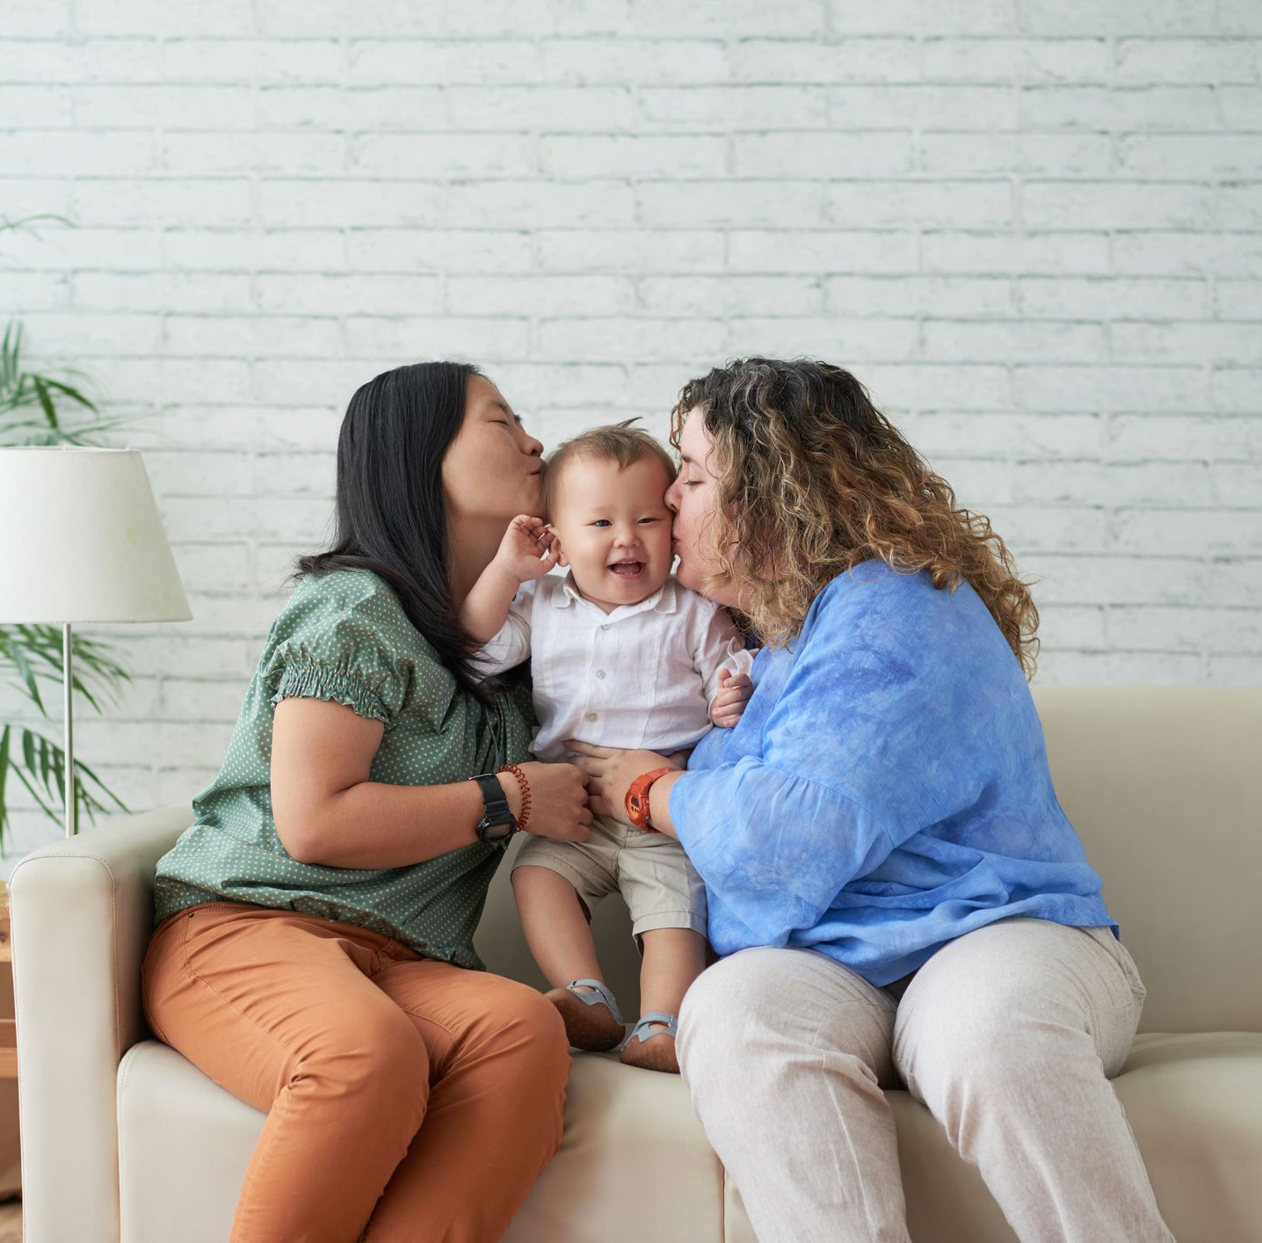
KUMITAT PERMANENTI DWAR L-AFFARIJIET TAL-FAMILJA
11 TA’ LULJU 2022

Slide 2



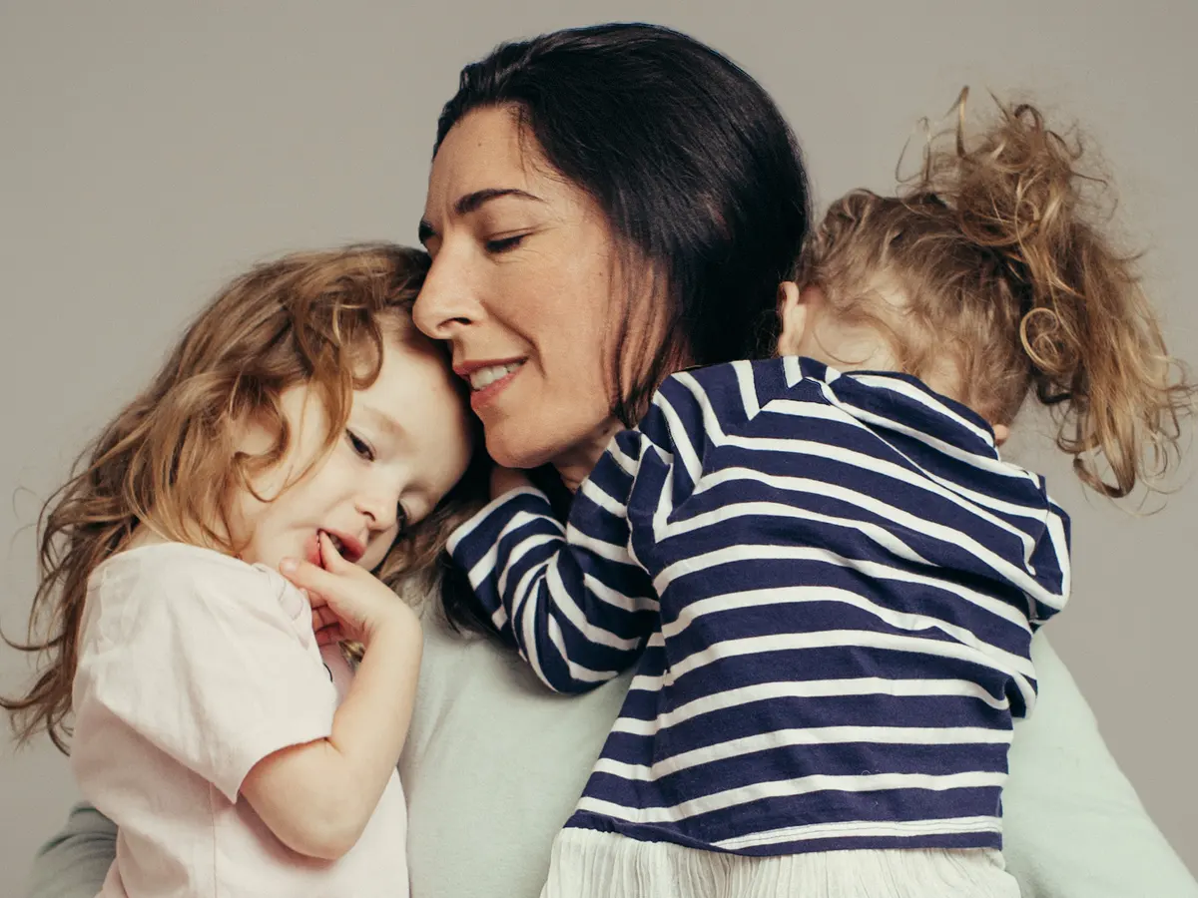
Miżuri favur il-familji bejn l-2020 u l-2022

Slide 3
BAĠIT 2020
Pensjonanti romol li jaħdmu ngħataw żieda sa €5.46 fil-ġimgħa fl-allowance għal kull wild
Introdott benefiċċju ta’ €300 li jingħata mat-twelid ta’ tarbija jew addozzjoni fil-familja
Persuni li assolutament ma jistgħux jaħdmu minħabba diżabilita’ severa bdew jitħallsu assistenza li tlaħħaq daqs il-paga minima nazzjonali netta.
Twessgħu l-iskali tad-dħul għal minn japplika għas-sussidju tal-kera biex aktar familji u persuni bi dħul baxx isiru eliġibbli jekk il-kera taqbeż il-25% tad-dħul gross tagħhom.
Żieda ta’ €3.49 fil-ġimgħa għall-għoli tal-ħajja
Ħlas ta’ bonus addizzjonali ta’ bejn €15 u €35 biex ipatti għal żidiet f’certi prodotti
Ħlas ta’ Tax refunds lil kull min jaħdem
Tnaqqis fit-taxxa fuq dħul minn overtime

Slide 4

Bħal parti minn baġit speċjali f’Ġunju 2020 ġew varati mizuri biex jilqgħu għall-effetti tal-pandemija Covid-19.
Fosthom miżuri li jolqtu direttament il-familji u l-ħaddiema:
Varat wage supplement biex jgħin lis-setturi ekonomiċi milquta u l-ħaddiema ma jitilfux l-post tax-xogħol
Kull familja benefiċjarja tal-InWork Benefit tħallset suppliment ta’ €250
Kull persuna rċeviet voucher ta’ €100 biex jintuża fi stabbilmenti tal-ikel u tal-bejgh bl-imnut.
Traħħas il-prezz tal-petrol u d-diesel
Tniedew 4 benefiċċji soċjali għal ġenituri mpjegati li minħabba l-egħluq tal-iskejjel kellhom jibqgħu d-dar biex jieħdu ħsieb uliedhom; għal persuni vulunerabli jew b’diżabilita’ li wkoll kellhom jieqfu mix-xogħol u għal dawk il-persuni fis-settur privat li temporanjament tilfu x-xogħol minħabba l-pandemija.

Slide 5
BAĠIT 2021
Żieda ta’ €1.75 fil-ġimgħa għall-għoli tal-ħajja
Mill-ġdid ingħataw tax refunds lil kull minn jaħdem u jaqla’ anqas minn €60,000, bl-ogħla rati jitħallsu lil dawk bi dħul baxx.
Għat-tieni sena tqassmu vouchers ta’ €100 lil kull persuna minn 16-il sena ‘l fuq.
Mac-Children’s Allowance beda jitħallas għall-ewwel darba suppliment għal kull wild taħt is-16-il sena. Is-suppliment ta’ €50 jew €70 jitħallas skont id-dħul tal-familja.
Estiżi mill-ġdid it-thresholds tal-InWork Benefit sabiex aktar familji b’ġenituri fl-impjieg jistgħu jibbenefikaw
Il-Foster Care Allowance żdied b’ €10 fil-ġimgħa għal €5,720 fis-sena.
Żdiedu r-rati tal-Għajnuna Supplimentari għall-koppji u persuni li jgħixu waħedhom bi dħul baxx
Daħal fis-seħħ benefiċċju gdid ta’ €300 – Għotja għal Carer - għal persuni li jkollhom jieqfu mix-xogħol biex jikkuraw wild b’diżabilita’

Slide 6

BAĠIT 2022
Żieda għall-għoli tal-ħajja ta’ €1.75 fil-ġimgħa.
Ħlas ta’ tax refunds b’rati ogħla mis-snin ta’ qabel għal min jaħdem, b’dawk bi dħul baxx jitħallsu aktar.
Tnaqqis fir-rata tat-taxxa fuq dħul mill-overtime u għal min jaħdem part-time
Titjib fl-InWork Benefit b’estenzjoni fit-thresholds u żieda ta’ €100 fir-rati tat-3 kategoriji ta’ benefiċċjarji. Ir-rata għal familji li bbenefikaw mit-twessigħ tat-thresholds kienet ta’ €200 kull wild.
Ġie ntrodott Inwork Benefit bi ħlas ta’ €150 fis-sena għal ħaddiema b’paga bażika li ma’ taqbizx €20,000 u li jaħdmu fil-għaxija fi tmiem il-ġimgħa u bix-xift fis-settur privat.

Slide 7

BAĠIT 2022
Żieda ta’ €100 fil-bonus tat-twelid ta’ tarbija jew adozzjoni.
Persuni fuq l-Assistenzi Soċjali bdew jirċievu ż-żieda għall-għoli tal-ħajja sħiħa
Żieda oħra fl-Allowance għat-tfal b’diżabilita’, li issa tlaħħaq €1,560 fis-sena.
L-Għotja għal Carer ta’ persuna b’diżabilita severa miżjuda għal €500.
Tneħħa t-test tal-mezzi tad-dħul fl-assistenza għal diżabilita’ severa, biex issa kull assistenza għal diżabilita’ inħelset mit-test tal-mezzi.
Għajnuna lit-tfal vulnerabbli fl-iskejjel tal-istat biex ma jkunx nieqsa minn affarijiet bħall-ikel jew riżorsi bażiċi.
Servizz taċ-Chidcare b’xejn estiż għall-ħaddiema li jaħdmu fil-għaxijiet, bix-xift u fi tmien il-ġimgħa

Slide 8
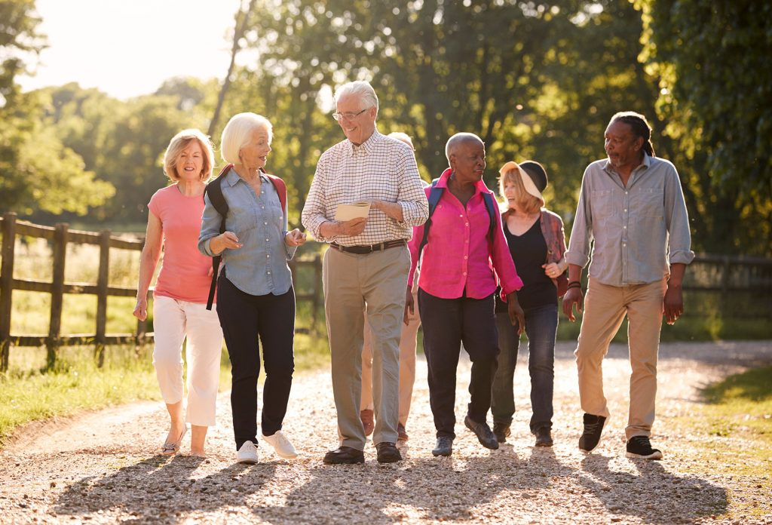


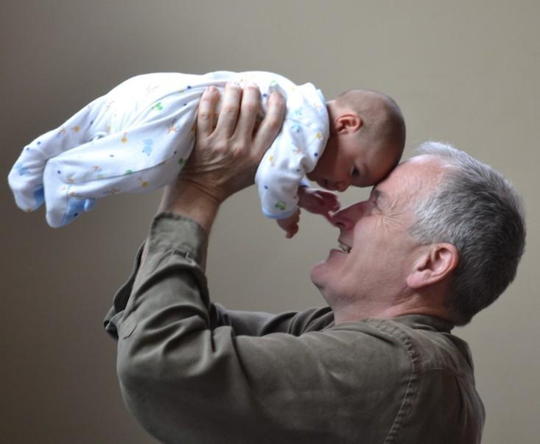
Miżuri favur il-pensjonanti u l-anzjani fl-2020 u l-2022

Slide 9
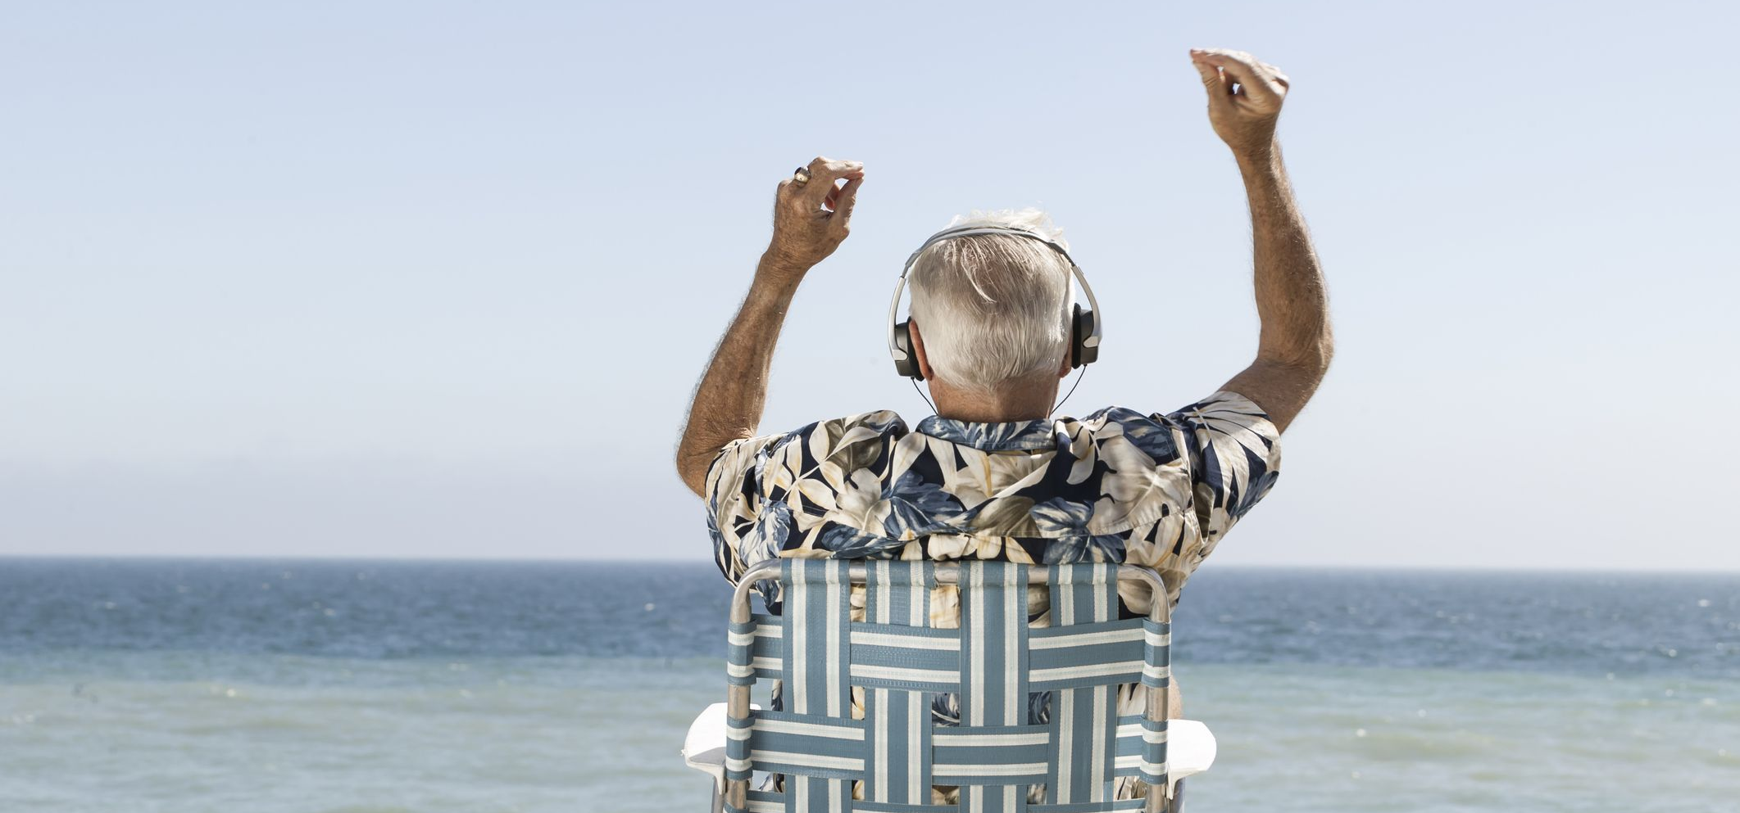

BAĠIT 2020
Żieda ta’ €3.51 fil-ġimgħa lill-pensjonanti kollha tas-sigurta’ soċjali. Flimkien maż-żieda għall-għoli tal-ħajja iż-żieda totali laħqet €7 fil-ġimgħa. Din kienet il-5 żieda konsekuttiva fil-pensjonijiet.
Fid-dawl ta’ dawn iż-żidiet, għola l-massimu ta’ dħul minn pensjonijiet li ma jkunx intaxxat.
Għal pensjonanti tas-servizz żdied għal darb’oħra b’€200 l-ammont ta’ pensjoni tas-servizz li jiġi injorat fl-assessjar tal-pensjoni tas-sigurta’ soċjali.
Pensjonanti tas-servizz li jagħlqu t-72 sena bdew igawdu minn titjib fil-pensjoni tas-sigurta’ soċjali bis-saħħa ta’ miżura li minflok 50% bdiet tiġi njorata 75% tal-ammont tal-pensjoni tas-servizz li kienet gie kkomutata għal fini tar-reviżjoni tal-pensjoni tas-sigurta’ soċjali tagħhom.
Daħlet miżura favur uffiċjali li wara li jirtiraw mill-Forzi Dixxiplinati jidħlu jaħdmu x’imkien ieħor. B’dan it-tibdil, jekk ikollhom ir-rikwiżiti meħtieġa meta jilħqu l-eta’ tal-irtirar ikunu jistgħu jgawdu minn rata ogħla ta’ pensjoni kontributorja tal-Irtirar.

Slide 10


Daħlet miżura li tolqot impjegati fis-servizz jew settur pubbliku li minkejja li kellhom biżżejjed kontribuzzjonijiet tas-sigurta’ soċjali biex jirtiraw fl-eta’ ta’ 61 sena jew laħqu l-eta’ tal-irtirar bejn l-2016 u l-2018, għażlu li jkomplu fl-impjieg tagħhom mingħajr ma ħadu l-pensjoni għal bejn sena u 4 snin.
Anzjani ta’ bejn 75 u 79 sena li jgħixu fil-kommunita’ mill-ġdid ingħataw għotja ta’ €300. Għal dawk fl-eta’ ta’ 80 sena u aktar l-għotja żdiedet b’€50.
Għall-ewwel darba din l-għotja ngħatet lil persuni anzjani li minn buthom iħallsu biex jgħixu fi djar residenzjali għall-anzjani.
Mill-ġdid sar il-ħlas ta’ bonus – li jvarja minn €200 sa €300 – lil dawk il-persuni li ma ħallsux biżżejjed bolol biex jikkwalifikaw għal pensjoni minima. Minn dik is-sena persuni li jagħlqu l-75 sena baqgħu jirċievu dan il-bonus flimkien mal-għotja għall-anzjani.
Sar aktar titjib fir-rati tal-Għajnuna Supplimentari li titħallas lil persuni, l-aktar anzjani, bi dħul baxx.
Anzjani li għalqu 75 sena bdew igawdu minn trasport pubbliku b’xejn.
BAĠIT 2020

Slide 11

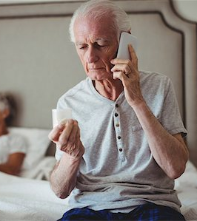
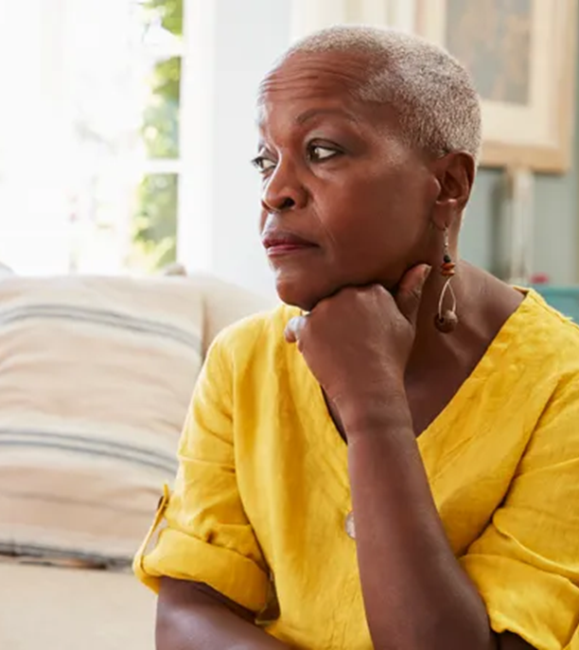
BAĠIT 2021
Il-pensjonanti kollha ħadu żieda ta’ €5 fil-ġimgħa (inkluż iż-żieda għall-għoli tal-ħajja ta’ €1.75)
B’riżultat taż-żieda, sar aġġustament fil-massimu ta’ dħul minn pensjonijiet, li ma jkunx intaxxat.
Għal darb’oħra żdied b’€200 l-ammont ta’ pensjoni tas-servizz li ma jiġix ikkunsdirat għall-assessjar tal-pensjoni tas-sigurta’ soċjali. Għal dawk il-pensjonanti tas-servizz li matul dik is-sena għalqu 72 sena, 75% tal-ammont ikkomutata tal-pensjoni tas-servizz ma kienx kkundsidrata fir-reviżjoni tal-pensjoni.
Il-benefiċċjarji tal-Għajnuna Supplimentari, fil-maġġoranża tagħhom huma anzjani, bdew jitħallsu rati ogħla. Fl-istess waqt is-suppliment addizzjonali ta’ €150 li jirċievu dawk fl-eta’ ta’ 65 sena jew akbar beda jitħallas lil kullħadd irrespettivament mid-dħul tagħhom.

Slide 12
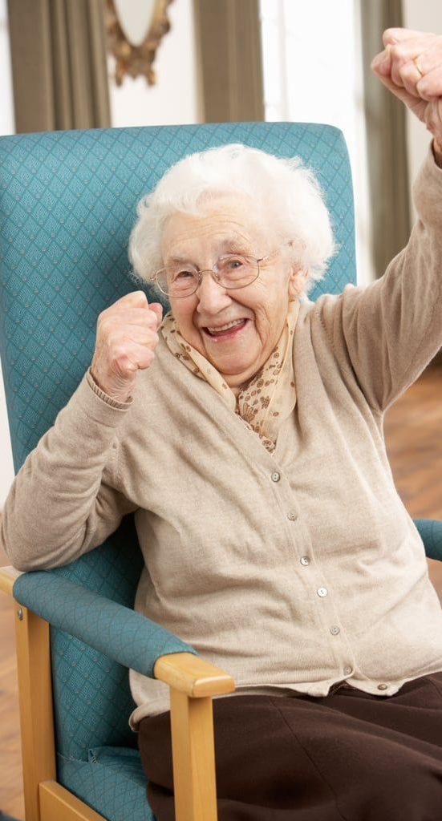
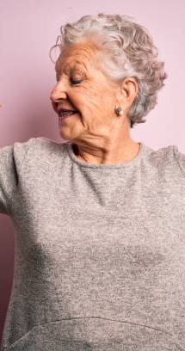
BAĠIT 2021
Anzjani li ma jikkwalifikawx għall-ebda pensjoni ħadu żieda ta’ €50 fil-bonus li jieħdu kull sena.
Anzjani li jgħixu fi djarhom jew fi djar residenzjali mill-ġdid tħallsu l-għotja ta' €300 jekk għandhom bejn 75 u 79 sena u €350 jekk għandhom 80 sena jew aktar.
Permezz ta’ emenda fil-Liġi dwar is-Sigurta’ Soċjali, persuni mwielda qabel l-1962 u ma jikkwalifikawx għall-pensjoni bil-kontribuzzjonijiet imġemma wara l-eta’ ta’ 19-il sena, bdew jingħaddu magħhom dawk il-bolol imħallsa qabel l-eta’ ta’ 19-il sena u jekk għaqdu l-minimu meħtieġ ikkwalifikaw għall-pensjoni minima mnaqqsa.
Permezz ta’ emenda oħra fil-ligi beda jingħata rikonoxximent ta’ armel jew armla għal dawk il-persuni f’unjoni ċivili jew f’ko-abitazzjoni.
Ir-rata massima ta’ sussidju biex anzjani li jgħixu f’darhom jimpjegaw carer tela’ għal €6,000 fis-sena.
Tal-Linja Card b’xejn għall-Anzjani bdiet tapplika wkoll għall-anzjani ta’ bejn 70 u 74 sena.

Slide 13
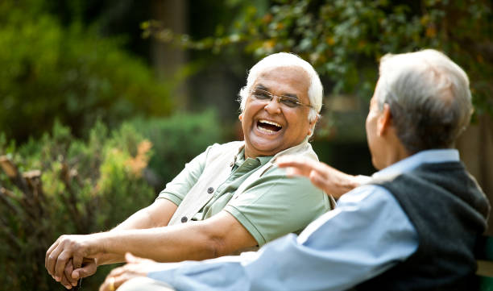

BAĠIT 2022
Żdiedu l-pensjonijiet b’€5 fil-ġimgħa, inkluż iż-żieda għall-għoli tal-ħajja.
Biex iż-żidiet fil-pensjonijiet u tal-għoli tal-ħajja ma jkunux intaxxati mill-ġdid għola l-massimu ta’ dħul mill-pensjonijiet li ma jkunx intaxxat.
Beda jsir aġġustament għal ħelsien mit-taxxa għal pensjonanti bħala nċentiv biex jibqgħu attivi wara li jilħqu l-eta’ tal-irtirar. Fuq medda ta’ 5 snin id-dħul mill-pensjoni mhux ser jibqa’ jiġi kkalkulat bħala dħul għal fini tat-taxxa meta pensjonanti jkunu jaħdmu.
Beda proċess ta’ aġġustament fil-pensjoni tar-romol sabiex ir-rata tal-pensjoni finalment tkun l-istess bħar-rata li jkollhom l-konjuġi tagħhom meta jiġu nieqsa, u sussegwentament jibqgħu jieħdu ż-żidiet kollha li jingħataw.

Slide 14
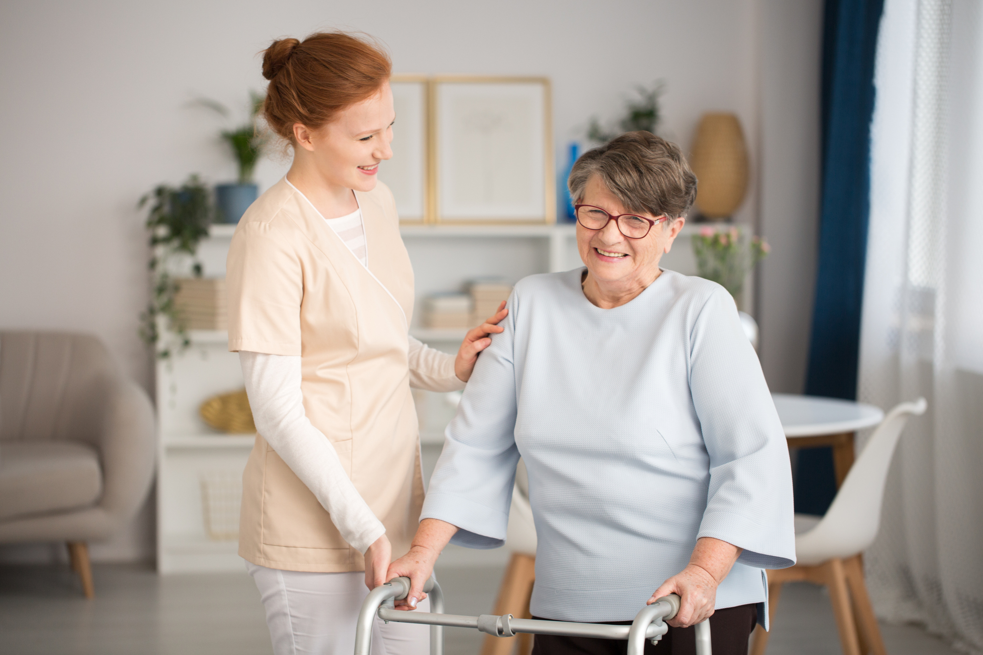
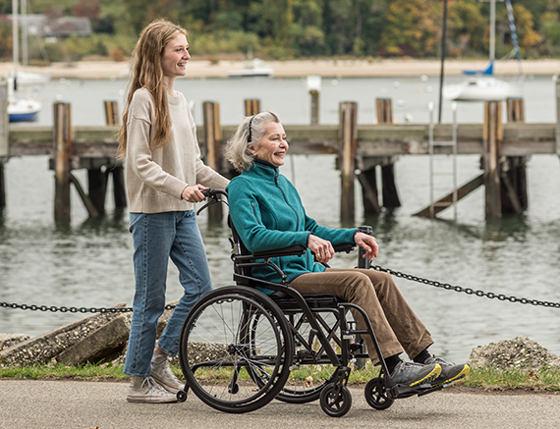
BAĠIT 2022
Beda jsir aġġustament fil-ħlas tal-bonus għall-għoli tal-ħajja biex b’mod gradwali jgħolew l-anqas rati tal-bonus sakemm eventwalment ir-rati kollha jilħqu l-għola rata.
Pensjonanti tas-servizz għal darb’oħra żdiedilhom b’€200 l-ammont ta’ pensjoni tas-servizz li jiġi njorat fl-assessjar tal-pensjoni tas-sigurta’ soċjali.
Fl-istess ħin dawk il-pensjonanti tas-servizz li għandhom aktar minn 72 sena kellhom l-opportunita’ li jiksbu aktar titjib fil-pensjoni tas-sigurta’ soċjali taghhom. Dan sar billi l-parti li jkunu kkomutaw biex jieħdu is-somma bdiet tiġi njorata kollha għal fini tal-pensjoni tas-sigurta’ soċjali.
Sar titjib qawwi fir-rati tal-Għajnuna Supplimentari għal persuni bi dħul relattivament baxx, inkluż pensjonanti u anzjani, b’żidiet ta’ bejn €3.50 u €6.50 fil-ġimgħa.
Anzjani ta’ 80 sena jew aktar li jirċievu l-Għajnuna Supplimentari saru eliġibbli awtomatikament għall-kartuna r-roża (mediċini b’xejn) mingħajr il-ħtieġa li joqgħodu għat-test tal-mezzi.

Slide 15
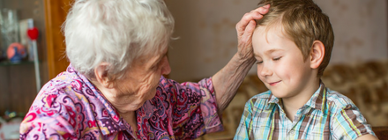
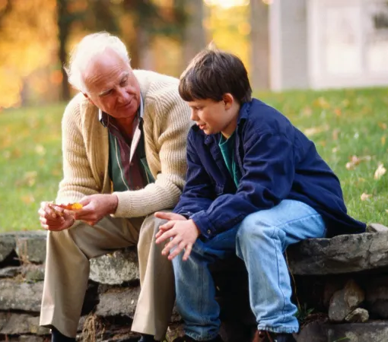
BAĠIT 2022
Kompliet il-miżura li bis-saħħa tagħha mijiet ta’ persuni, l-aktar nisa, ikkwalifikaw għal pensjoni tal-irtirar imnaqqsa billi ttieħdu inkonsiderazzjoni l-bolol li ħallsu meta kienu fl-impjieg. Fl-2022 il-miżura nfirxet ghal dawk il-persuni li ħallsu mill-anqas 10 snin bolol imma ma kienux intitolati għall-pensjoni għax ma ħallsux bolol minn Jannar tal-1979 ‘il quddiem.
Permezz ta’ emenda fil-liġi persuni li jkunu laħqu l-età ta’ 59 sena, li jkollhom xi kontribuzzjonijiet tas-sigurtà soċjali neqsin u li jkunu qed jirċievu l-Pensjoni tal-Invalidita’, ingħataw l-opportunita’ l jħallsu sa 5 snin ta’ kontribuzzjonijiet b’lura biex eventwalment jikkwalifikaw għal pensjoni tal-irtirar ogħla.
Għal persuni li laħqu l-eta’ tal-irtirar li xorta ma’ jikkwalifikawx għall-pensjoni għax ma kellhomx biżżejjed kontribuzzjonijiet, ingħataw żieda ta’ €150 fil-bonus annwali li tela għal €400 jew €500 fis-sena, skont kemm kellhom bolol imħallsa.

Slide 16
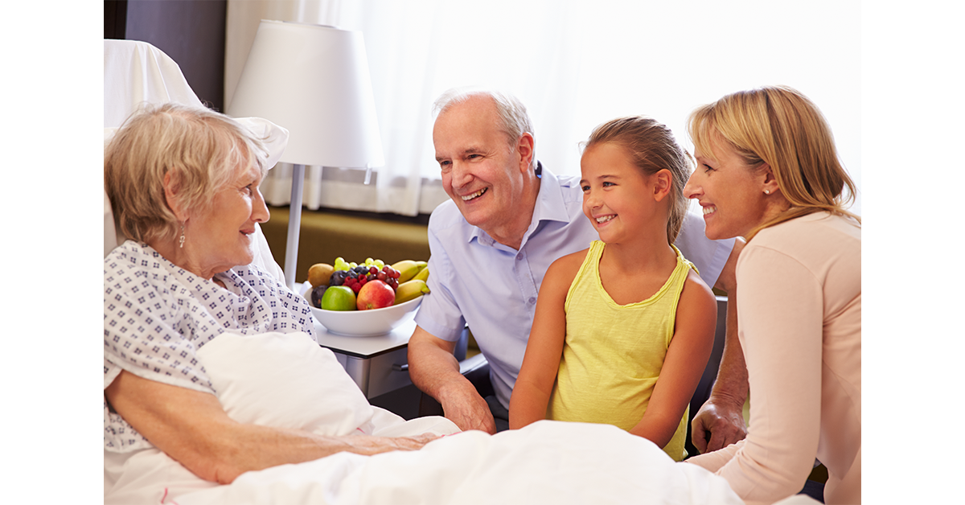

Mill-ġdid żdiedet l-Għotja għall-Anzjani li għadhom jgħixu fil-komunità jew f’dar tal-anzjani privata li jħallsu għaliha totalment huma. L-għotja għal dawk l-anzjani fl-eta’ ta’ 80 sena jew aktar telgħet għal €400 fis-sena.
Il-benefiċċju tal-Carer at Home tela’ minn €6,000 għal €7,000 fis-sena sabiex ikompli jiffaċilita aktar anzjani jibqgħu jgħixu fil-komunita’
Żdiedet ir-rata ta’ sussidju tal-Iskema Home Helper of Your Choice biex jinċentiva aktar anzjani jagħżlu l-helper tagħhom.
L-AĦĦAR FTIT MIŻURI MILL-BAĠIT 2022

Slide 17
Scenarios of disposable income of low income families in 2022
Households | NMW weekly rate | Special bonus | 6 mthly bonus | Children's Allowance | Child supplement | IWB | Energy Benefit | Vouchers 2022 | Tax Refund 2022 | Weekly total | Annual Total 2022 | Updated Caritas basket with inflation factored in up to May 2022 | Variance
Single parent in employment + 1 child under 16 years | 182.83 | 4.66 | 5.20 | 24.08 | 1.35 | 27.98 | 5.50 | 1.92 | 2.60 | 256.12 | 13,318 | 9,739 | 3,579
Married couple, one parent in employment + 1 child under 16 years | 182.83 | 4.66 | 5.20 | 24.08 | 1.35 | 14.04 | 6.00 | 1.92 | 2.70 | 242.78 | 12,625 | 12,848 | - 223
Married couple - one parent gainfully employed and spouse weekly works 30 hours part-time - with one child under 16 years | 320 | 8.16 | 9.10 | 13.04 | 1.35 | 28.85 |  | 3.85 | 2.70 | 387.05 | 20,127 | 12,848 | 7,279
Married couple - one parent gainfully employed and spouse weekly works 20 hours part-time - with one child under 16 years | 274.3 | 6.99 | 7.80 | 15.71 | 1.35 | 28.85 |  | 3.85 | 2.70 | 341.55 | 17,761 | 12,848 | 4,913
Married couple, one parent in employment + 2 children under 16 years | 182.83 | 4.66 | 5.20 | 48.16 | 2.70 | 28.08 | 6.50 | 1.92 | 2.70 | 282.75 | 14,703 | 15,651 | - 948
Married couple, both working , + 2 children under 16 years | 365.66 | 9.32 | 10.40 | 18.54 | 2.70 | 57.70 |  | 3.85 | 5.40 | 473.57 | 24,626 | 15,651 | 8,975
Married couple, one parent in gainful employment and spouse works 30 hours weekly part-time - with 2 children under 16 years | 320 | 8.60 | 9.10 | 26.08 | 2.70 | 57.70 |  | 3.85 | 2.70 | 430.73 | 22,398 | 15,651 | 6,747
Married couple, one parent in gainful employment and spouse works 20 hours weekly part-time - with 2 children under 16 years | 274.3 | 6.99 | 7.8 | 31.42 | 2.70 | 57.70 |  | 3.85 | 2.70 | 387.46 | 20,148 | 15,651 | 4,497

Slide 18
2022 scenarios of disposable income of low income pensioners
Households | Pension |  | Special bonus | 6 monthly bonus | CLBO | Supplementary Assistance, incl of 65+ supplement | Energy Benefit | Vouchers 2022 | Weekly total | Annual Total 2022 | Updated Caritas basket with inflation factored in up to May 2022 | Variance
 | Guarnateed minimum pension | Age Pension
Married elderly couple in receipt of one Guaranteed Minimum Pension. | 171 |  | 3.12 | 5.20 |  | 22.20 | 5.50 | 3.85 | 210.87 | 10,965 | 9,400 | 1,565
Married couple in receipt of Guarateed Minimum Pension fourth class (based on 20 - 29 contribution average) | 137.4 |  | 3.12 | 5.20 |  | 24.03 | 5.50 | 3.85 | 179.10 | 9,313 | 9,400 | - 87
Single person in receipt of Guaranteed Minimum Pension fourth class (based on 20 - 29 contribution average) | 133.4 |  | 3.12 | 5.20 |  | 14.39 | 4.40 | 3.85 | 164.36 | 8,547 | 6,938 | 1,609
Married couple in receipt of one Age Pension. |  | 161.63 | 3.12 | 5.20 | 13.96 | 24.03 | 5.5 | 7.69 | 221.13 | 11,499 | 9,400 | 2,099
Single person in receipt of Age Pension |  | 128.86 | 3.12 | 5.20 | 13.96 | 14.39 | 4.4 | 3.85 | 173.78 | 9,037 | 6,938 | 2,099

Slide 19




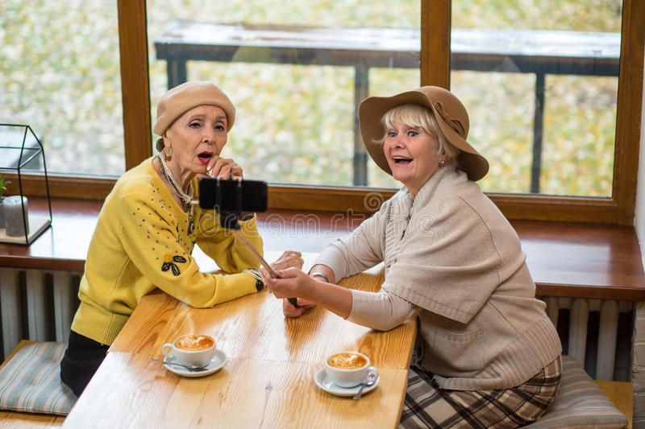



Grazzi

